Slide 1
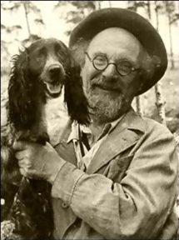
Обзор книг М. М. Пришвина в разные годы
Выполнила: Сморчкова В.А.

Slide 2
С природой одною он жизнью дышал…
Когда будете читать рассказы Пришвина, вам покажется, что писатель взял вас за руку и повёл за собой. Вы увидите, словно своими глазами, всё, о чём в них написано, научитесь ещё лучше любить и понимать родную природу. Она станет вашим другом. А когда у человека есть настоящий друг, он становится умнее и добрее.

Slide 3
М.М. Пришвин написал много книг, и каждая из них несёт всё новые и новые открытия.

Slide 4
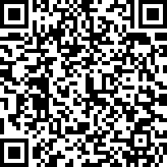
М. Пришвин «Берестяная трубочка»

Slide 5
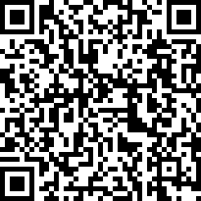
М. Пришвин «В краю дедушки Мазая»

Slide 6
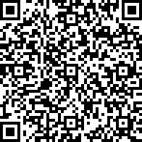
М. Пришвин «Вася Весёлкин»

Slide 7
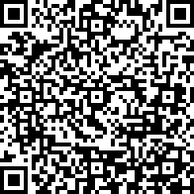
М. Пришвин «Выскочка»

Slide 8
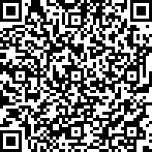
М. Пришвин «Гости»

Slide 9
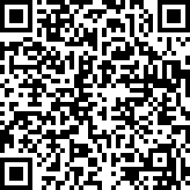
М. Пришвин «Дорога к другу»

Slide 10
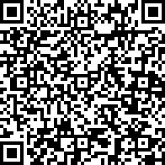
М. Пришвин «Журка»

Slide 11
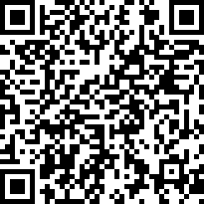
М. Пришвин «Календарь природы»

Slide 12
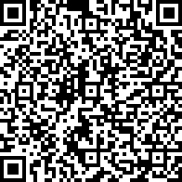
М. Пришвин «Кладовая солнца»

Slide 13
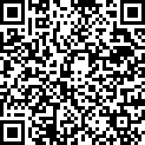
М. Пришвин «Моя страна»

Slide 14
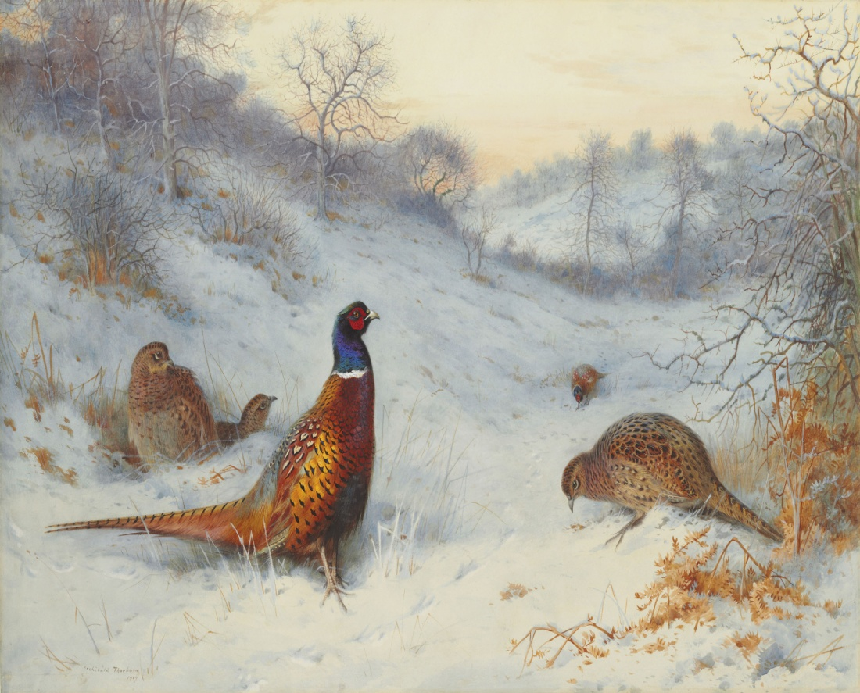
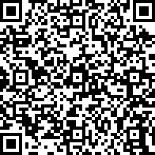
М. Пришвин «Птицы под снегом»

Slide 15
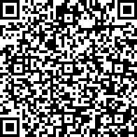
М. Пришвин «Ребята и утята»

Slide 16
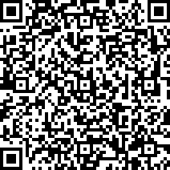
М. Пришвин «Синие пёрышки»

